Slide 1
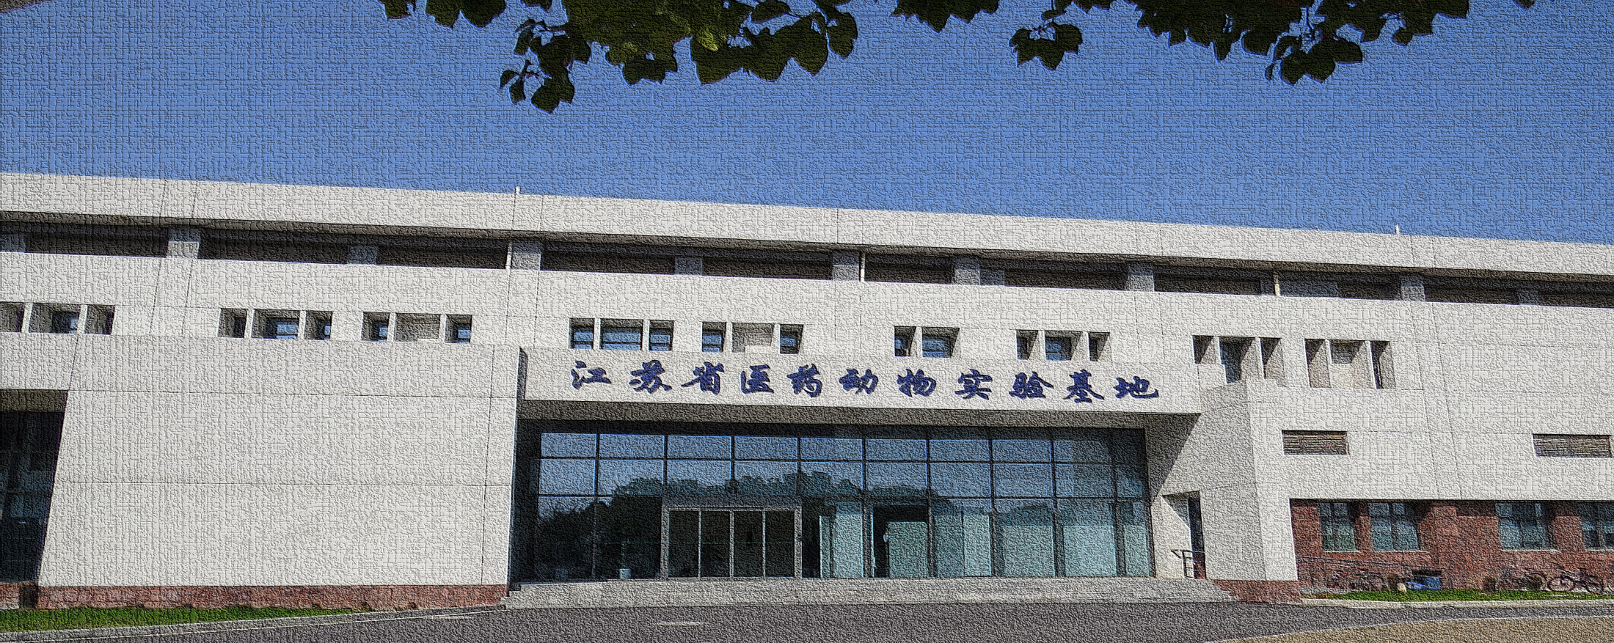
南京医科大学医药实验动物中心
准入证培训
屏障设施 SOP 2

Slide 2
医药实验动物中心 – 实验动物设施
江宁校区
五台校区（峨嵋岭）
办 公 区
兔饲养区
大小鼠
饲养 和实 验区
临时建筑
仓库

Slide 3
实验动物设施
按微生物控制程度分类：
普通环境；
屏障环境；
隔离环境。

Slide 4
屏障设施示意图
具无害化处理功能的密封排气系统
空气
经初/中/高三级过滤
动物/物品进出通路
感染性物品
高压消毒锅
传递窗
淋浴
人员进出
人流、物流、动物流

Slide 5
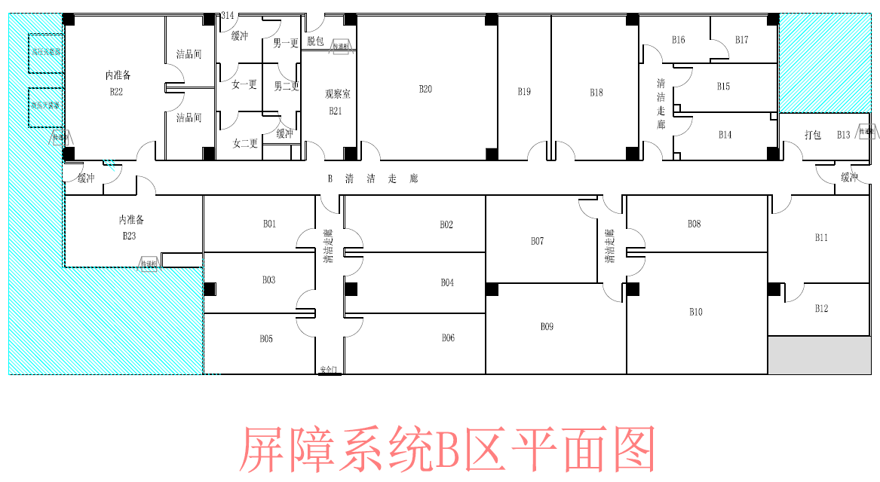
单走廊屏障设施
江宁校区

Slide 6
人员进出流程
入口缓冲
饲养室
清洁走廊
一 更
清洁走廊
出口缓冲
二 更
风 淋
屏障外

Slide 7
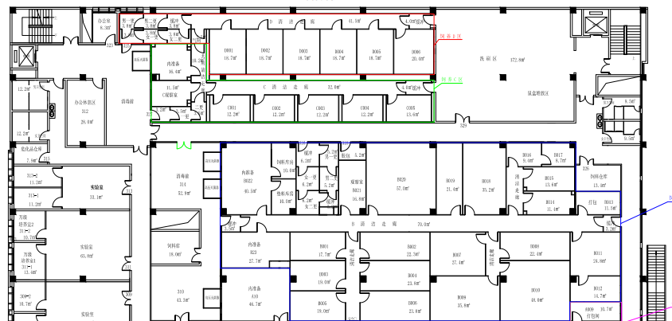
人员进出流程-屏障外
换鞋区
B区
入门缓冲
一更
二更
风淋
清洁走廊
饲养室
走廊
出口缓冲
屏障外

Slide 8
人员进出流程-屏障外
实验人员进出
屏障设施登记表
B区
入门缓冲
一更
二更
风淋
清洁走廊
饲养室
走廊
出口缓冲
屏障外

Slide 9
人员进出流程-屏障外
实验人员进出屏障设施登记表
日 期 | 姓 名 | 研 究 组 | 进 入 区 域 | 目 的 或 操 作 | 进 入 时 间 | 离开 时间
实验人员要求：
（1）实验人员7天内无其他动物接触史，以免交叉污染。
（2）工作时间，人脸识别（暂养区需配合校园卡使用）进入准入区域，非工作时间段需提交申请，批准后由工作人员帮忙开门或者借卡进入设施。

Slide 10
人员进出流程-屏障外
橱柜区
B区
入门缓冲
一更
二更
风淋
清洁走廊
饲养室
走廊
出口缓冲
屏障外

Slide 11
人员进出流程-屏障外
洗手区
B区
入门缓冲
一更
二更
风淋
清洁走廊
饲养室
走廊
出口缓冲
屏障外

Slide 12
人员进入——屏障外

Slide 13
人员进出流程-屏障外
洗手区
B区
入门缓冲
一更
二更
风淋
清洁走廊
饲养室
走廊
出口缓冲
屏障外

Slide 14
人员进出流程-屏障外
脱鞋
B区
入门缓冲
一更
二更
风淋
清洁走廊
饲养室
走廊
出口缓冲
屏障外

Slide 15
人员进出流程-屏障内
入口缓冲
B区
入门缓冲
一更
二更
风淋
清洁走廊
饲养室
走廊
出口缓冲
屏障外

Slide 16
人员进出流程-屏障内
一更
B区
入门缓冲
一更
二更
风淋
清洁走廊
饲养室
走廊
出口缓冲
屏障外

Slide 17
人员进出流程—一更
18
束发
消毒眼镜（75%酒精）
消毒手（0.2%新洁尔灭）

Slide 18
人员进出流程-屏障内
二更
B区
入门缓冲
一更
二更
风淋
清洁走廊
饲养室
走廊
出口缓冲
屏障外

Slide 19
人员进出流程-二更
◻依次穿戴 “手套、口罩、头套、上衣、裤子”
◻检查 “发鼻颌腰腕”，75%酒精对手部二次消毒
注意事项：
只有眼睛暴露在外，其他部位全部盖住，头发不要外露；
隔离服上衣下摆应放入裤中并束紧腰带；隔离服袖口须塞入乳胶手套中；
隔离服 颈部、裤腰、裤脚、袖口等处均需束紧；
避免衣物外层接触身体。

Slide 20
人员进出流程-屏障内
风淋
B区
入门缓冲
一更
二更
风淋
清洁走廊
饲养室
走廊
出口缓冲
屏障外

Slide 21
人员进出流程-风淋
◻ 举臂转圈，三十秒
注意事项：
自动风淋，时间不得少于30 秒，风淋时应举手、转身，确保全身风淋到位；
风淋间一次不得超过 2 人；
开启内侧门，进入屏障环境，随手关闭内侧门。

Slide 22
人员进出流程-屏障内
清洁走廊，穿鞋
入门缓冲
一更
二更
风淋
清洁走廊
饲养室
走廊
出口缓冲
屏障外

Slide 23
人员进出流程-屏障内
饲养室
入门缓冲
一更
二更
风淋
清洁走廊
饲养室
走廊
出口缓冲
屏障外

Slide 24
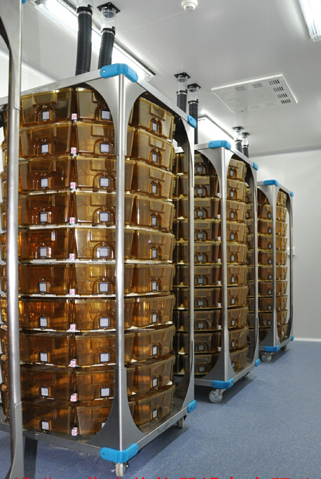
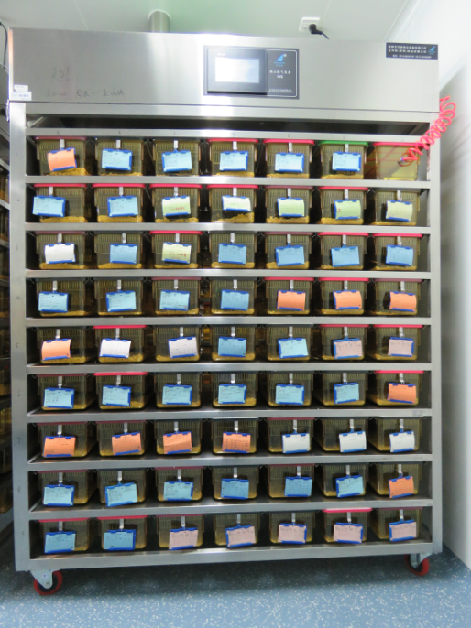
人员进出流程-屏障内
设施内的实验动物饲育器材：
微环境
EVC
排气通风笼具系统
IVC
独立通风换气系统

Slide 25
人员进入——饲养间
22
◻ 观察 实验操作 记录
所需物品
电脑、相机、记录纸、 笔、剪刀、镊子、EP管、EP管架、酒精棉球、1ml注射器
饲料、水瓶、笼盒和笼牌
各种笼牌使用，包括特殊笼牌
确认饲料和水瓶，离开前再次检查

Slide 26
人员进入——饲养间
◻ 清理 废物带出 离开
清洁地面，清洁和消毒台面，
脏笼盒带出屏障； 动物尸体用自封袋装好；
淘汰动物盖网格+膜盖，标记笼牌
关工作照明
注意事项：
允许分笼，禁止换笼！
动物设施内禁止剖检动物
动物创伤性实验在实验操作间进行

Slide 27
人员进入——饲养间
动物死亡记录表
日 期 | 品系名 | 笼位号 | 学生 | PI | 是否告知学生本人 | 尸体处理 （是否需帮助处理 或交给学生拿走）
动物异常状态记录表
日期 | 品系名 | 笼位号 | 异常详细症状 | 所属学生 | 所属PI | 送检日期
动物离开屏障设施记录表
日期 | 部门 | 课题组 | 存放位置 | 实验人员 | 取出原因 | 去向 | 处理方式 | 数量 | 笼盒数 | 工作人员

Slide 28
人员进出流程-屏障内
脱下清洁区域专用拖鞋，置于回收桶内
入门缓冲
一更
二更
风淋
清洁走廊
饲养室
走廊
出口缓冲
屏障外

Slide 29
人员进出流程-屏障内
关内侧门，喷雾消毒，开外侧门，人出，关外侧门
入门缓冲
一更
二更
风淋
清洁走廊
饲养室
走廊
出口缓冲
屏障外

Slide 30
人员进出流程-屏障外
换屏障外专用拖鞋
入门缓冲
一更
二更
风淋
清洁走廊
饲养室
走廊
出口缓冲
屏障外

Slide 31
人员进出流程-屏障外
洗刷区，脱隔离服
入门缓冲
一更
二更
风淋
清洁走廊
饲养室
走廊
出口缓冲
屏障外

Slide 32
人员进出流程-屏障外
带齐个人物品离开
入门缓冲
一更
二更
风淋
清洁走廊
饲养室
走廊
出口缓冲
屏障外

Slide 33
人员进出流程-屏障外
填写《实验人员进出屏障设施登 记表》
入门缓冲
一更
二更
风淋
清洁走廊
饲养室
走廊
出口缓冲
屏障外

Slide 34
人员进出流程-屏障外
脱下屏障外拖鞋，换上自己的鞋子离开
入门缓冲
一更
二更
风淋
清洁走廊
饲养室
走廊
出口缓冲
屏障外

Slide 35
人员进出流程-C区
入门缓冲
一更
二更
风淋
清洁走廊
饲养室
走廊
出口缓冲
屏障外

Slide 36
人员进出流程-D区
入门缓冲
一更
二更
风淋
清洁走廊
饲养室
走廊
出口缓冲
屏障外

Slide 37
人员进出流程-E区
入口
118
出口
入门缓冲
一更
二更
风淋
清洁走廊
饲养室
走廊
出口缓冲
屏障外

Slide 38
人员进出流程-F区
出口
入口131
入门缓冲
一更
二更
风淋
清洁走廊
饲养室
走廊
出口缓冲
屏障外

Slide 39
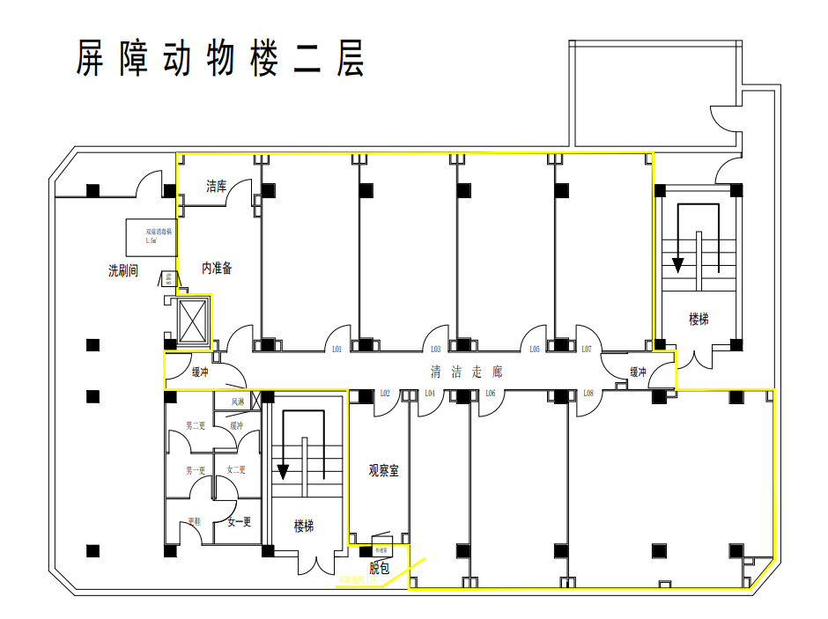
人员进出流程-五台校区
五台校区
出口
入口
入门缓冲
一更
二更
风淋
清洁走廊
饲养室
走廊
出口缓冲
屏障外

Slide 40
动物进出流程
动物传入：
脱包
生物净化
（江宁B区）
传递窗
检疫室
走廊
饲
养
室
指定供应商
（江宁C/D/E/F/区
五台屏障）
屏障外
传递窗
打包间
走廊
动物传出：打包
屏障外 屏障内

Slide 41
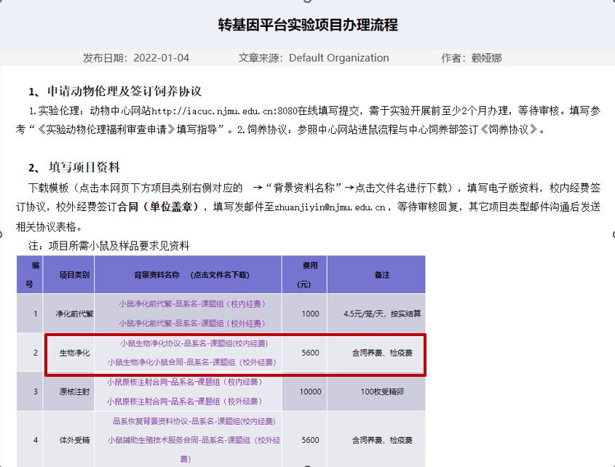
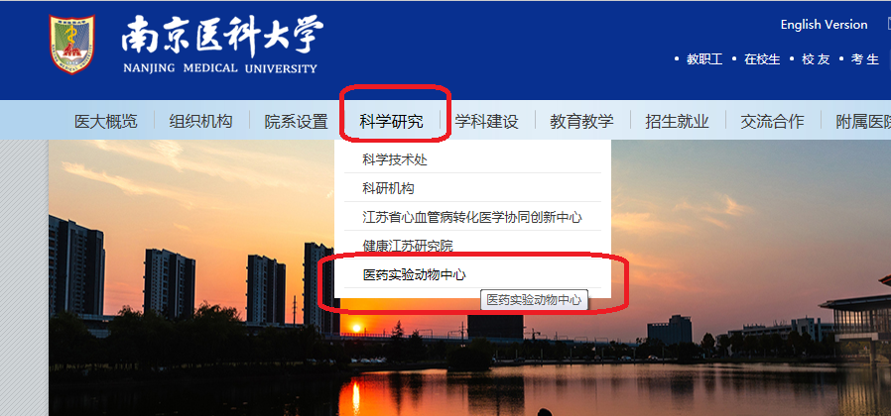
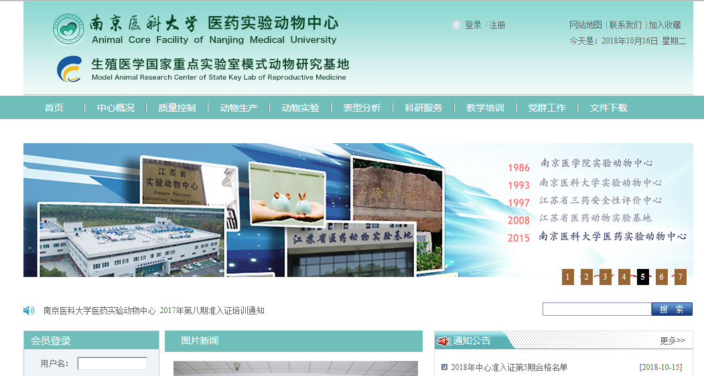
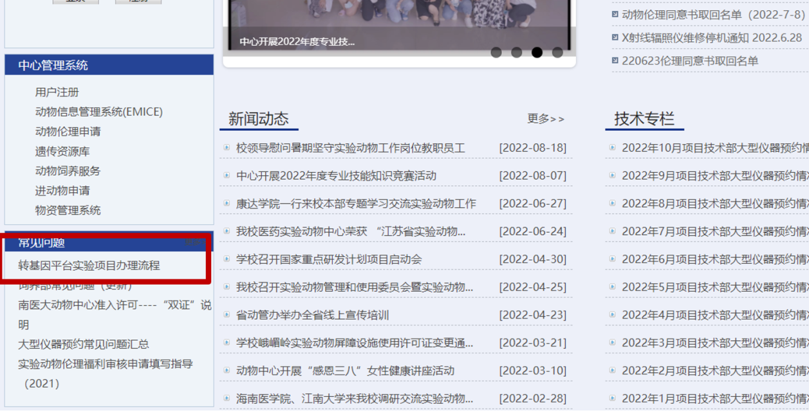
动物进出流程
http://iacuc.njmu.edu.cn:8080/——常见问题——转基因平台实验项目办理流程

Slide 42
动物进出流程-B区
动物传入：
脱包
动物传出：打包

Slide 43
动物进出流程-C区
动物传入：
脱包
动物传出：打包

Slide 44
动物进出流程-D区
动物传出：打包
动物传入：
脱包

Slide 45
动物进出流程-E区
动物传出：打包
动物传入：
脱包

Slide 46
动物进出流程-F区
动物传出：打包
动物传入：
脱包

Slide 47
动物进出流程-五台校区
动物传出：打包
动物传入：
脱包

Slide 48
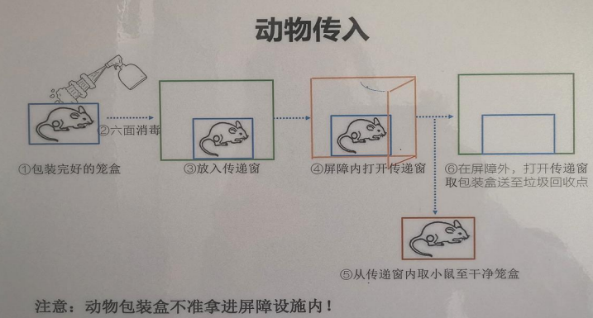
动物进出流程
动物传入注意：
动物离开屏障设施记录表
日期 | 部门 | 课题组 | 饲养位置 | 实验人员 | 取出原因 | 去向 | 处理方式 | 数 量 | 笼盒 数 | 工作 人员

Slide 49
动物进出流程
死动物： 放入 动物尸体暂存间144的冰柜
活动物：
淘汰： 直接放入 动物尸体暂存间144，填登记表，由中心工作人员统一处理。
屏障外实验（实验后处死（安乐死）动物）：
动物尸体必须当日返回动物中心，放入动物尸体暂存间144冰柜，统一做无害化处理。

Slide 50
动物进出流程
活动物：
屏障外实验（实验后继续饲养）：
实验结束后应尽快将动物安排指定区域饲养（提前至饲养部申请），实验动物不应在外超过17:00。特殊情况需提前至饲养部办理预约手续。
中心内部屏障区间转移：
饲养部办理动物转出申请。
转移到其他设施：
饲养部办理动物转出申请。
动物中心可提供： 饲养证明，饲养房间动物监测质量报告，动物中心实验动物使用许可证复印件。

Slide 51
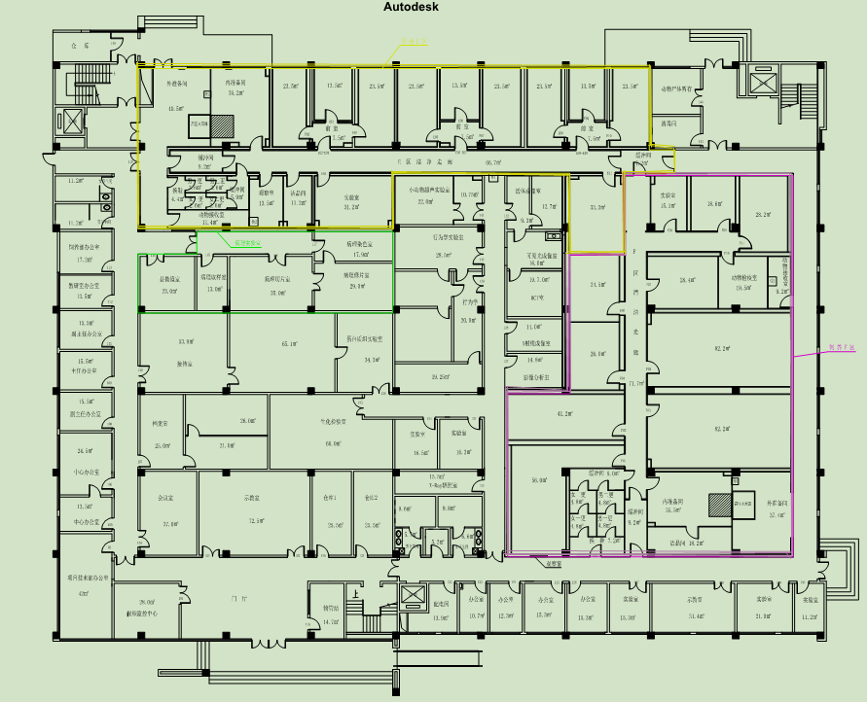
动物进出流程
尸体暂存间144
E区
一楼
F区

Slide 52
动物进出流程
办 公 区
兔饲养区
大小鼠
饲养 和实 验区
大门
临时建筑
尸体暂存间
仓库
峨嵋岭15号

Slide 53
物品进出流程
中心提供：
电脑、相机、电话、记录纸、 笔、剪刀、镊子、EP管、EP管架、酒精棉球、1ml注射器。
自己准备：提前2个工作日提交物品！
物品标记：课题组名称、实验人姓名、预使用日期、使用区域和房间、储存条件。

Slide 54
物品进出流程
屏障内共享仪器
仪器名称 | 品牌 | 区域 | 现状
呼吸机 | 瑞沃德 | E区 | 投入使用
 |  | L区 | 投入使用
 |  | M区 | 投入使用
麻醉机 | 瑞沃德 | E区 | 投入使用
 |  | D区 | 投入使用
 |  | L区 | 投入使用
 |  | M区 | 投入使用
万向体式显微镜（含冷光源） | 瑞沃德 | E区 | 投入使用
 |  | L区 | 投入使用
 |  | M区 | 投入使用
体式显微镜 | 尼康 | E区 | 投入使用
 |  | D区 | 投入使用
脑立体定位仪 | 瑞沃德 | E区 | 投入使用
 |  | D区 | 投入使用
微型手持颅钻 | 瑞沃德 | E区 | 投入使用
 |  | D区 | 投入使用
 |  | L区 | 投入使用
 |  | M区 | 投入使用
行为分析套装 |  | D区 | 采购中
手术器械包 | 瑞沃德 | E区 | 投入使用
 |  | D区 | 投入使用
 |  | L区 | 投入使用
 |  | M区 | 投入使用
仪器名称 | 品牌 | 区域 | 现状
尾静脉注射仪 | 卡尔文 | E区 | 投入使用
 |  | D区 | 投入使用
 |  | L区 | 投入使用
 |  | M区 | 投入使用
 |  | Z区 | 投入使用
 |  | K区 | 投入使用
 |  | E区 | 投入使用
微型离心机 | 大龙 | B区 | 投入使用
 |  | D区 | 投入使用
 |  | E区 | 投入使用
 |  | F区 | 投入使用
 |  | Z区 | 投入使用
 |  | K区 | 投入使用
涡旋仪 | 大龙 | B区 | 投入使用
 |  | D区 | 投入使用
 |  | E区 | 投入使用
 |  | F区 | 投入使用
 |  | Z区 | 投入使用
 |  | K区 | 投入使用
涡旋仪 | 大龙 | L区 | 采购中
 |  | M区 | 采购中
玻璃珠灭菌器 | 瑞沃德 | E区 | 投入使用
 |  | D区 | 采购中
 |  | L区 | 采购中
 |  | M区 | 采购中
仪器名称 | 品牌 | 区域 | 现状
热垫 | 科研之家 | E区 | 投入使用
 |  | F区 | 投入使用
游标卡尺 | 美耐特 | E区 | 投入使用
 |  | D区 | 投入使用
 |  | K区 | 采购中
 |  | L区 | 投入使用
 |  | M区 | 投入使用
手术热台 |  | D区 | 调研中
 |  | E区 | 调研中
 |  | K区 | 调研中
 |  | L区 | 调研中
电动微量注射泵 |  | D区 | 调研中
玻璃珠灭菌器 | 瑞沃德 | E区 | 采购中
 |  | D区 | 投入使用
 |  | L区 | 采购中
 |  | M区 | 采购中
冷光源 | 亚南 | L区 | 采购中
 |  | M区 | 采购中

Slide 55
物品进出流程
耐高压物品
高压灭菌 121℃、30 分钟 | 金属类： 各类金属手术器械、小型仪器、容器等可以高压的金属制品。
 | 玻璃类： 试管、烧杯、量筒、培养皿等可高压的玻璃器皿。
 | 耐高压塑料制品 ：笼盒、EP管、小鼠运输盒等可高压塑料制品。
 | 棉、纱类、 纸制品：净化服、口罩、抹布、棉花、纱布、卷纸、平板纸、包装用纸盒、小鼠标牌等。
 | 小鼠饮用水、垫料。
凡耐高温、高压的物品：需至少提前2个工作日交予供应组组长，做好标签（包括 研究组、本人姓名、饲养间号、需要使用日期），安排随区域双扉高压锅进行高压灭菌消毒，灭菌好的物品由饲养员进入内准备间取到饲养间备用。

Slide 56
物品进出流程
不耐高压耐紫外照射物品
传递窗紫外照射 | 不可高压的塑料和橡胶制品 ：文具。
先经0.2%过氧乙酸浸泡15分钟或喷雾消毒， 再紫外照射20分钟进入 | 经过辐照的密封的 食物： 果冻、饲料等。
 | 原包装药品 ：酒精、过氧乙酸等。
无法进行高温、高压处理可浸泡消毒的物品：提前带至动物中心交于工作人员，经 0.2%过氧乙酸浸泡 15 分钟，再放入传递窗开紫外照射 20 分钟，备用。

Slide 57
物品进出流程
不耐高压耐紫外照射物品
传递窗紫外照射 | 不可高压的塑料和橡胶制品 ：文具。
先经0.2%擦拭表面消毒， 再紫外照射30分钟进入 | 仪器、设备 ：天平、接线板、血糖仪、环境监测仪等。
既无法进行高压灭菌，也不能采取消毒液浸泡消毒的物品，如小型仪器。需清洁干净，至少提前 2 个工作日交给供应组组长，经消毒液表面擦拭消毒，传递窗紫外消毒 30 分钟后进入。

Slide 58
物品进出流程
不耐高压不耐紫外照射物品
传递窗过氧乙酸喷洒 | 不耐高温的 试剂： 细胞、蛋白、激素等。
0.5%的过氧乙酸喷洒物体表面及传递窗内部 | 小鼠：小鼠转移时消毒笼盒外壁及传递窗内环境。
生物活性物质：细胞、蛋白、激素和动物，有证据表明不能进行紫外线照射消毒的，需特别提出申请。

Slide 59
物品进出流程
耐高压的 物品
提前2个工作日提 交
高压蒸汽消毒
屏障内
工作人员
处领取
耐紫外的物品
过氧乙酸
中浸泡或喷洒
紫外灭菌20分钟
不耐高压紫外的物品
过氧乙酸喷洒
屏障外
利器
尸体
利器盒
尸体冰柜
带出
其他垃圾
垃圾袋

Slide 60
物品进出流程-B区
物品传入
物品传出

Slide 61
物品进出流程-C区
物品传入
物品传出

Slide 62
物品进出流程-D区
物品传入
物品传出

Slide 63
物品进出流程-E区
物品传入
物品传出

Slide 64
物品进出流程-F区
物品传出
物品传入

Slide 65
物品进出流程-五台校区
物品传入
出口
物品传出

Slide 66
物品进出流程
屏障设施传递窗使用登记表
日期 | 时间 | 研究组 | 传送方向 | 消毒物品及数量 | 签字
 |  |  | □传出 □传入
 |  |  | □传出 □传入
消毒灭菌超过一周的物品均需重新消毒灭菌后使用。物品传入均需由工作人员完成。

Slide 67
《关于加强规范动物饲养及动物实验的通知》
动物实验要在符合要求的环境中进行，大、小鼠的动物实验尽可能在屏障环境或超净工作台内完成。
1）根据实验需求能在动物中心的实验区域进行的实验操作，在符合动物中心管理规定的前提下，应在动物中心完成实验。
2）实验动物需在动物中心饲养设施外进行实验操作，且当日处死（安乐死）动物时，动物尸体必须当日返回动物中心统一做无害化处理。
3）动物拿出原饲养设施使用相关仪器开展实验，实验结束后应尽快将动物安排指定区域饲养，实验动物不应在外超过17:00。特殊情况需提前办理预约手续。

Slide 68
关于加强表型与影像分析实验动物信息审核的通知
各学院、相关实验室，校外有关单位：
南京医科大学医药实验动物中心是本校实验动物科研服务平台，同时也是江苏省医药动物实验基地，承担着开放服务功能。在多年的运行服务中，各项工作不断规范与完善，但近来我们发现动物中心项目技术部接受的表型与影像分析实验动物来源比较复杂，存在交叉感染的极大风险，严重威胁动物中心的生物安全。经学校动管会讨论研究，决定对申请到南医大医药实验动物中心进行表型与影像分析的实验动物信息加强审核。

Slide 69
关于加强表型与影像分析实验动物信息审核的通知
有关事项通知如下：
1、在动物中心（包括峨嵋岭分部）饲养的实验动物，在申请表型与影像分析时，需提供动物中心饲养部的取出动物证明材料。
2、在校内其他有证实验动物设施饲养的实验动物，在申请表型与影像分析时，需要提供实验项目伦理批准号、有证实验动物设施取出动物证明材料、实验动物使用许可证号。
3、校外单位申请表型与影像分析时，需要提供实验项目伦理批准文件首页复印件、实验动物使用许可证号、有证实验动物设施取出动物证明材料并由设施负责人签字，加盖实验动物机构公章。
南京医科大学实验动物管理和使用委员会

Slide 70
关于加强表型与影像分析实验动物信息审核的通知
4、非饲养在有证实验动物设施的表型与影像分析申请一律不予接受。
5、在南医大动物中心江宁本部设施饲养的实验动物内部转运除外，其他送动物中心进行表型与影像分析的实验动物，必须按照实验动物运输包装的要求进行规范包装，不得直接以普通饲养笼盒转运实验动物，以减小室外高温或低温、污染等外环境对实验动物的影响和防止运输过程中实验动物意外逃逸。
6、本通知自2019年11月11日开始执行。
7、本通知由南医大医药实验动物中心负责解释。
南京医科大学实验动物管理和使用委员会

Slide 71
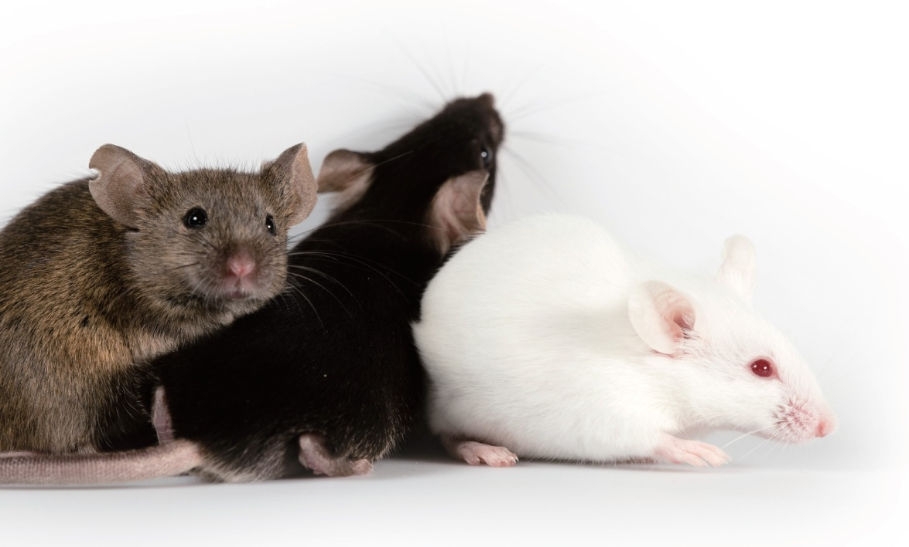
南京医科大学医药实验动物中心
谢谢！

